Slide 1
PICA - стилизация изображений в один клик
Придумываем
Разрабатываем
Воплащаем

Slide 2
Начинаем погружение
Описание проетка
03
Цель и основной функционал
04
Архитектура
05
Описание функционала приложения
06
Примеры стилизации
07
Бизнес модель и Unit экономика
08
Рынок
09
Конкуренты: достоинства и недостатки
10
Состав команды и роли
11
Контактная информация
12
Содержание

Slide 3
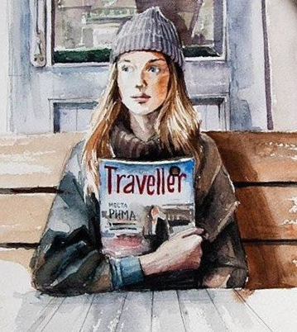
Описание проекта
Веб-приложение "Pica" предназначена для упрощения и автоматизация задачи стилизации изображений.
Наш проект при помощи алгоритма стилизации позволит без каких-либо знаний об обработке фотографий помочь с
  профессиональными задачами (стилизовать фотографии после фотосессии, придать изображению авторский стиль);
  бытовыми задачами (стилизовать семейное фото, сделать фотографию оригинальной для соцсетей).

Slide 4
Цель проекта
Далее об архитектуре
ПРЕДОСТАВИТЬ ШИРОКОЙ ПУБЛИКЕ ИНСТРУМЕНТ ДЛЯ УДОБНОГО РЕДАКТИРОВАНИЯ ИЗОБРАЖЕНИЙ С ИСПОЛЬЗОВАНИЕМ НЕЙРОННЫХ СЕТЕЙ КАК В B2C, ТАК И В B2B СЕГМЕНТЕ РЫНКА.
Основной функционал
ОБРАБОТКА ИЗОБРАЖЕНИЙ С ИСПОЛЬЗОВАНИЕМ НЕЙРОСЕТЕЙ
ВЕБ-ИНТЕРФЕЙС
Художественная стилизация изображений и видео по реальной картине или на основе сгенерированной по текстовому описанию, изменение возраста человека, расраска черно-белых изображений
Личный кабинет с историей, загрузка изображений во всех популярных форматах и видео формата mp4, адаптированная под мобильные устройства версия сайта.
Программная система, при получении, хранении и обработки персональных данных клиентов и сотрудников компании, должна руководствоваться нормами
Федерального закона "О персональных данных" от 27.07.2006 N 152-ФЗ (последняя редакция)

Slide 5


Архитектура
1. В рамках проекта применена монолитная архитектура, которая характеризуется высокой производительностью, а также простотой в разработке и развёртывании, что помогло в реализации большинства идей за короткие сроки.
2. Разрабатываемый проект имеет компактную структуру, чтобы написание логики системы было подвержено меньшему количеству проблем и ошибок.
Streamlit объединил в себе Веб-интерфейс и Веб-сервер
Веб-интерфейс
Веб-сервер
HTML5
CSS3
Docker
Python
TypeScript
Логика приложения
Python
Arbitrary Neural Artistic Stylization Network
TensorFlow
Numpy
Pillow
OpenCV
Simulating age-related changes GAN
DALLE-mini

Slide 6
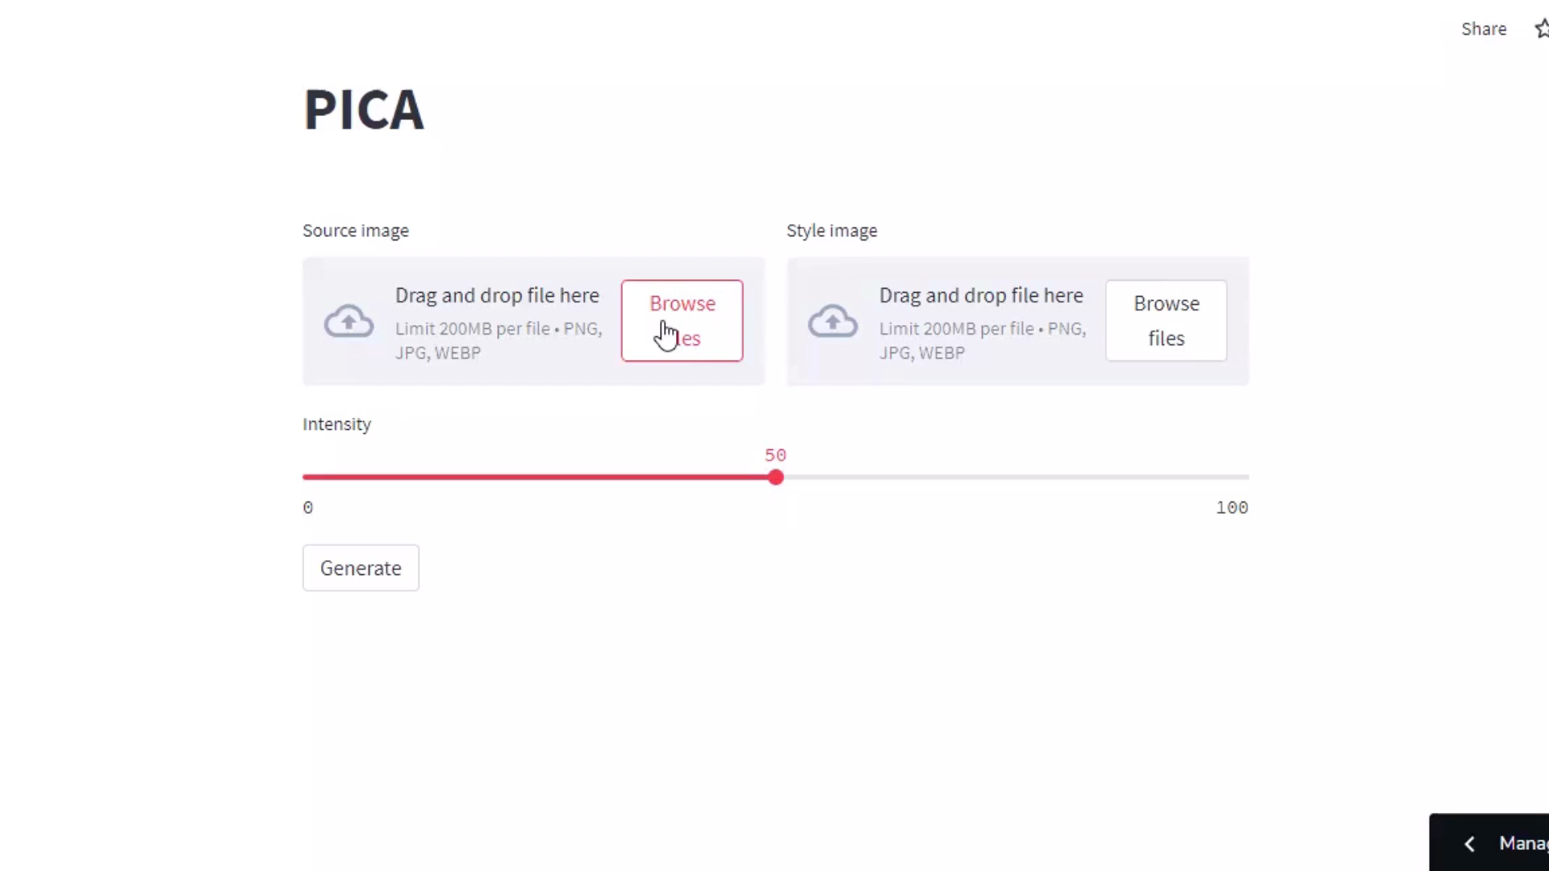
Описание функционала
приложения

Slide 7
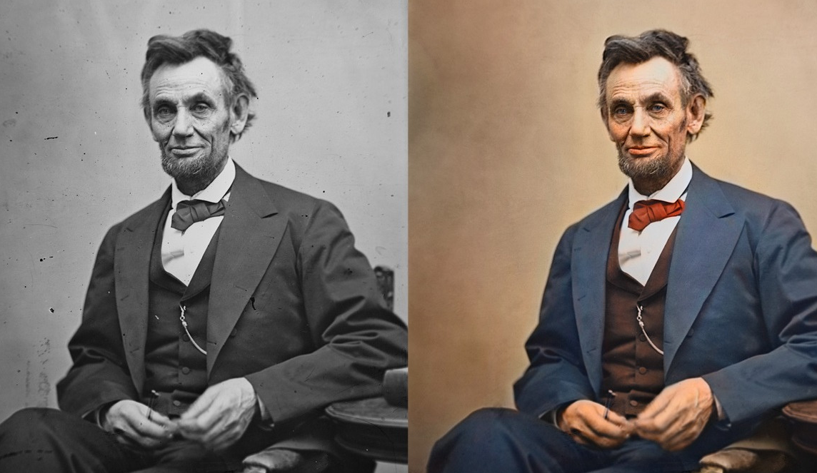
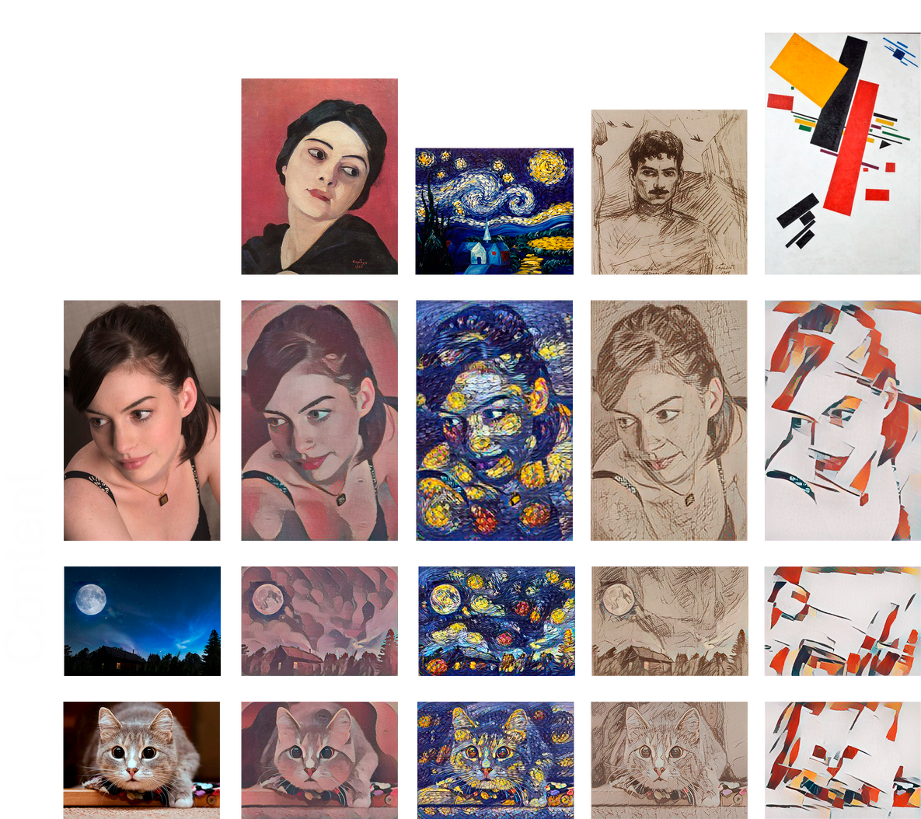
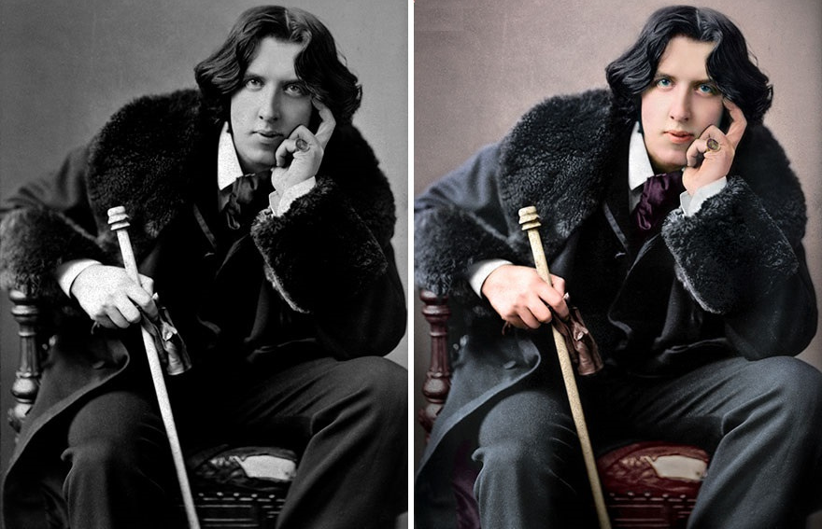
Примеры стилизации

Slide 8
Бизнес-модель
Юнит экономика
 | Стандарт | Профи | Бизнес
Стоимость в месяц, руб | free | 199 | 14 999
Лимит на размер изображений | 5мб | ∞ | ∞
Лимит на видео | 200мб | 5гб | ∞
Реклама | ✓ | × | ×
B2B
B2C
Мировой рынок
Мировой рынок
Конверсия из установки
в платящего пользователя ≈ 2%
Конверсия из установки в платящего пользователя ≈ 2%
Срок удержания = 12 месяцев
Срок удержания = 6 месяца
Av. Price = 200 $
Av. Price = 3.5 $
LTV = 2 400 $
LTV = 42 $
Российский рынок
Российский рынок
Конверсия из установки в платящего пользователя ≈ 2%
Конверсия из установки в платящего пользователя ≈ 2%
Срок удержания= 12 месяцев
Срок удержания = 6 месяца
Av. Price = 14 999 руб.
Av. Price = 199 руб.
LTV = 179 988 руб.
LTV = 8 388 руб.

Slide 9
Рынок
Целевые рынки
Далее следует сравнение с конкурентами
  Северная Америка
  Центральная и Западная Европа
  Россия и СНГ
Мировой рынок
Потенциал роста рынка
Рынок стилизаций
TAM
18 млрд руб.
Прогнозы по рынку стилизации с 2021 по 2025 гг., млрд руб.
20
15.9
16.3
Рынок web стилизаций
14.4
SAM
3,6 млрд руб.
15
10
ОЖИДАЕМАЯ ДОЛЯ КОМПАНИИ К 2025 Г.
Рост к 2030 г до 10 млн руб.
SOM
1 млн руб.
5.6
4.7
5
3.6
0
2022
2023
2024
*Расчеты

Slide 10
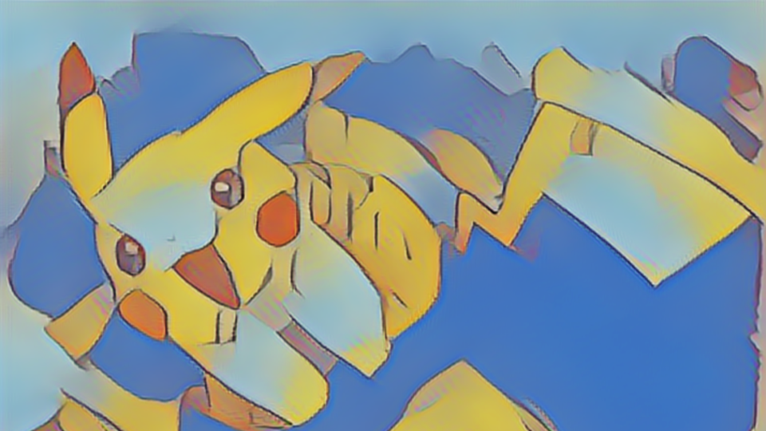
В сравнении с конкурентами: PICSART и anytools
Достоинства
  БЫТСРАЯ ГЕНЕРАЦИЯ ИЗОБРАЖЕНИЯ
  ПОДБОР ИНТЕНСИВНОСТИ ПЕРЕНОСА СТИЛЯ
  ВОЗМОЖНОСТЬ ПРОСМОТРА ИСТОРИИ
  РАБОТАЕТ НА СЕРВЕРЕ
  СТАБИЛЬНАЯ РАБОТА САЙТА
Недостатки
  ВОЗНИКНОВЕНИЕ АРТЕФАКТОВ
  НЕ СТАБИЛЬНАЯ РАБОТА ПРИ ПЕРЕНОСЕ СТИЛЯ НЕ С КАРТИН ХУДОЖНИКОВ
  НЕБОЛЬШАЯ ПОТЕРЯ КАЧЕСТВА ИЗОБРАЖЕНИЯ

Slide 11
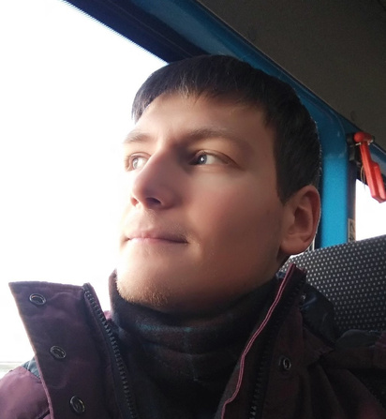
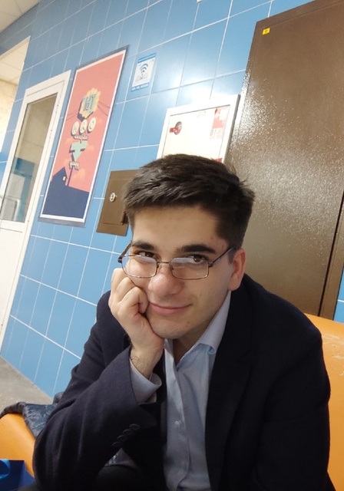
Состав команды и роли
Подходим к концу
Студенты РТУ МИРЭА 4 курса Прикладной информатики
Призеры хакатона по генерации голосовых дипфейков от "Наносемантика"
Разработали android приложение для вычисления матричных операций с автоматическим распознаванием
Толоконов Илья
Computer Vision Engineer/ аналитик
Меликбекян Ашот
DL разработчик/
тестировщик
Data Scientist в ПАО Сбербанк в департаменте интегрированного риск-менеджмента.
Проработал полгода аналитиком данных в компании Сбер Решения.
Python Software Engineer в Coelus, занимаюсь разработкой алгоритмов и структур данных для решения задач , связанных с обработкой текста, на графах

Slide 12


Контактная информация
ГРУППА В ВК
https://vk.com/std_22
ЯНДЕКС.КЬЮ
https://yandex.ru/q/org/studio_22/
НАШ САЙТ
https://std-22.github.io
Спасибо за внимание!

